Slide 1
LLM智能运行：从智算到通算智算协同加速LLM推理

Slide 2
目录
1
LLM 推理服务部署形态
2
协同推理
3
vLLM 调度优化
加速卡主力CPU空闲
推理框架支持单一算力，缺少协同
模型算力需求无底洞，优化不足
CPU调度瓶颈
PD分离
CPU offload 接续解码
稀疏推理
降低CPU占比
降低端到端推理时间
4
CPU推理加速
5
感谢
加速原理
加速效果

Slide 3
LLM 推理服务部署形态
1. LLM 推理服务 CPU 空闲，且主流框架仅支持单一算力、缺少协同
2. 主流推理框架不支持 arm CPU
LLM推理服务器
框架 | 支持设备
vLLM | CPU (OpenVINO & openMP) AMD GPU NVIDIA GPU INTEL GPU AWS Neuron Google TPU with XLA Kunpeng arm CPU
TRT-LLM | NVIDIA GPU
lmdeploy | NVIDIA GPU A100 V100 4090 3090 2080
HOST
加速卡
框架调度
推理计算
算力
带宽
内存
算力
带宽
内存
3. 纯 CPU 推理在 RAG、agent 场景因 prompt 过长导致 prefill 耗时太久
1000
20
1
1
prefill
decode
1
system prompt / rag prompt
question
first
tocken
tocken
tocken
3

Slide 4
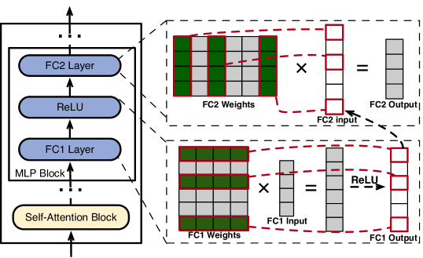
LLM 推理服务部署形态
5. CPU调度瓶颈
4. LLM 激活稀疏但计算稠密
大模型推理时经过全连接和激活层，
大部分时候，被激活的神经元是稀疏的，只有少部分的神经元输出了有效值，其他神经元的输出并不对结果产生影响。但这些神经元也参与了计算
vLLM为例： 推理框架多卡推理耗时中CPU调度占比过大，成为不能忽视的性能瓶颈
4

Slide 5
通算智算协同推理 LLM - 推理请求调度协同
response
request
P - D分离 prefill on GPU then decode on CPU
prefill
decode
OpenAI API Router & Task Scheduler
prompt
question
tocken
tocken
tocken
A100 GPU
PCIE
NUMA0
CPU 内存
cuda
core
HBM
Kunpeng
arm
CPUs
vLLM GPU
vLLM Kunpeng
vLLM GPU
kv-cache
transfer
vLLM Kunpeng
tensor
core
kv-cache
kv-cache
3080 GPU
NUMA1
cuda
core
HBM
vLLM Kunpeng NUMA awareTP
Kunpeng
arm
CPUs
CPU offload 接续解码
continue decode on CPU
vLLM GPU
prefill + decode on GPU
tensor
core
prompt
question
tocken
tocken
tocken
920 NPU
NUMA2
cuda
core
HBM
Kunpeng
arm
CPUs
vLLM GPU
vLLM Kunpeng
vLLM GPU
kv-cache
transfer
kv-cache
kv-cache
tensor
core

Slide 6
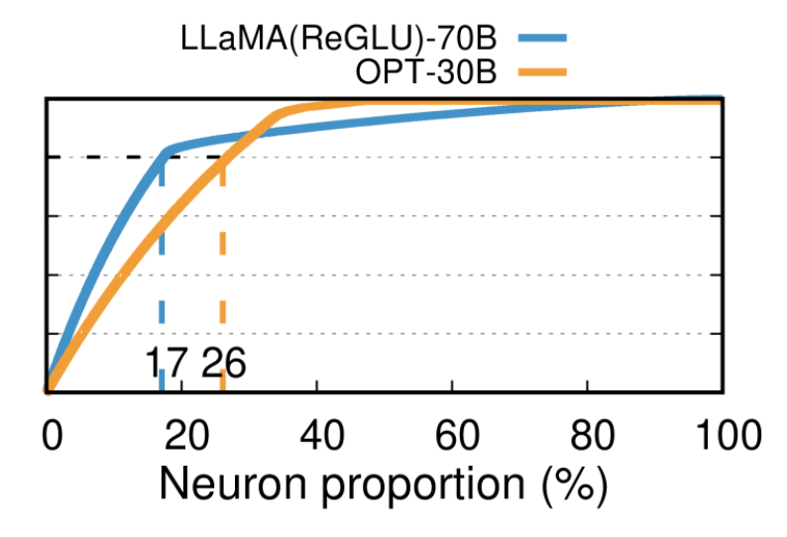
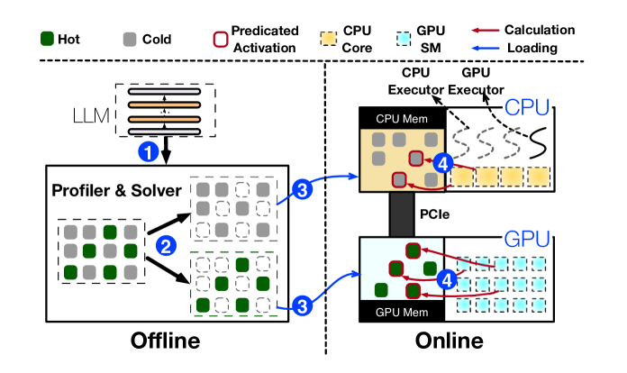
通算智算协同推理 LLM - 模型稀疏化部署协同
response
request
OpenAI API Router & Task Scheduler
LLM 中的 2-8 定律
热神经元: 20% 的神经元负责 80% 的总激活。
冷神经元:其余 80% 的神经元负责 20% 的总激活。
A100 GPU
PCIE
NUMA0
CPU 内存
cuda
core
HBM
Kunpeng
arm
CPUs
power infer GPU + CPU
tensor
core
3080 GPU
NUMA1
cuda
core
HBM
vLLM Kunpeng TP
Kunpeng
arm
CPUs
vLLM GPU
tensor
core
静态编排：分析 LLM 的激活稀疏性，区分热神经元和冷神经元。推理引擎将两种类型的神经元加载到 GPU 和 CPU 中。
运行时预测：预测神经元激活并跳过未激活的神经元。
920 NPU
NUMA2
cuda
core
HBM
Kunpeng
arm
CPUs
vLLM NPU
tensor
core
6

Slide 7
通算智算协同推理 LLM
LLM推理服务器
关键技术
调整vLLM调度机制，增加kv-cache swapout & keep sequence 能力
kv-cache transfer，耗时掩藏 ，精度转换，并维护apgedattention blocktable。
vLLM cache 加载和接续解码能力
Openai API 请求和响应的路由能力
Tash Scheduler 算力感知和任务最优化规划和调度能力
模型稀疏性预测，CPU GPU混合部署和推理能力
HOST
加速卡
框架调度
推理计算
算力
带宽
内存
算力
带宽
内存
LLM推理服务器
HOST
加速卡
收益：
CPU 空闲 -> CPU 繁忙，避免 算力 带宽 内存 资源浪费
没有协同 -> 愉快合作，CPU 加速卡承担各自擅长的计算任务
降低计算总量加速推理，合理利用稀疏性
提高加速卡算力利用率，加速卡承担更多算力密集型任务
提高LLM推理服务负载能力，不需要增加硬件费用
框架调度
接续解码
稀疏计算
推理计算
更多的
算力密集任务
7
算力
带宽
内存
算力
带宽
内存

Slide 8
vLLM 调度优化
vLLM 调度耗时占比下降 46%，不再是端到端推理耗时瓶颈
vLLM 多卡推理调度过程
C
P
U
schedule
prepare
input
engine
->
worker
worker
->
engine
sampler
后处理
框架
后处理
优化项
async_llm_engine 优化
避免无效广播
llm_engine 任务下发优化
N
P
U
NPU 计算

Slide 9
算力挖掘：LLM 推理在 Kunpeng + openEuler 的性能提升
推理框架
矩阵运算并行加速
编译优化加速
Numa亲和加速
C语言推理框架
矩阵并行加速
编译器进程优化
Numa tensor并行
从0-1使用C语言自研CPU推理加速基础框架，从语言执行效率角度定义基础加速底座
多核CPU并行，单核CPU利用率接近100%
通过编译器，优化推理进程文件
根据当前硬件numa及对应CPU核心分布，模型权重拆分
支持主流大模型推理，如llama3、baichuan、qwen等大模型，极强扩展能力
编译器的特定编译链接选项，开启后在不影响功能情况下，对进程代码段指令做了优化
使用openmp，实现矩阵运算并行化
最小化跨Numa访存开销
支持任意位数量化模型支持
中英文模型支持
合理拆分任务，每个任务占用一个核
openEuler有自己的编译器，软件扎到根，优化空间大
提升多核性能线性度
作为openEuler守护进程软件扎到根
9

Slide 10
算力挖掘：LLM 推理在 Kunpeng + openEuler 的性能提升
K+ O 体系优化大模型推理性能加速
Batch = 1 加速效果
openEuler
模型 | Prompt | 核数 | TTFT(s) | 输出tockens/s
Baichuan2-7B | 20 | 16 | 0.40 | 16
llama3-8B | 20 | 16 | 0.45 | 15
Baichuan2-13B | 20 | 16 | 0.64 | 14
主流开源大语言模型
baichuan2
Yi大模型
Llama2/3
qwen1.5/2
智能运行
矩阵分配并行
numa亲和
指令集加速
kv-cache 优化
模型量化
c/c++ 服务
浮点计算加速
编译器优化
Linux Kernel
Kunpeng 通用算力
ARM 架构
10

Slide 11
THANKS

